Slide 1
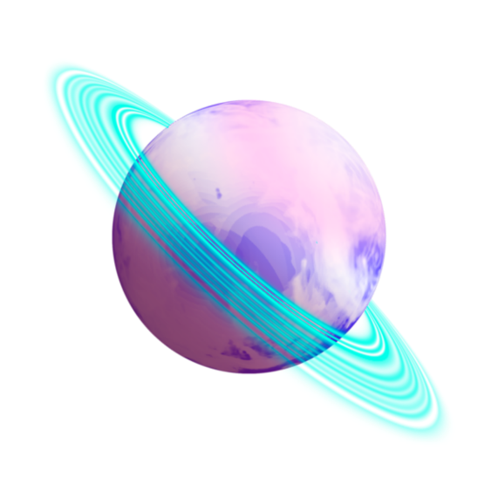
«В космической ракете с названием «Восток» он первым на планете подняться к звездам смог»
Муниципальное автономное дошкольное образовательное учреждение
детский сад №3 «Светлячок»
Педагогический проект
старшая группа
Воспитатель: Мезенцева И.А.
1 кв.категория
г.Кировград
2019г.

Slide 2
Цель проекта: расширение знаний детей о космосе.
Задачи проекта:
Воспитывать дружеские взаимоотношения между детьми; умение самостоятельно находить общие интересные занятия;
Формировать активную жизненную позицию через участие в совместной проектной деятельности;
Формировать гражданскую принадлежность, воспитывать любовь к Родине, гордость за ее достижения в космической отрасли;
Прививать любовь к родному краю, планете, героям освоения космоса;
Формировать патриотические чувства, расширять представление детей о дне Космонавтики;
Формировать элементарные представления о строении солнечной системы, ее планетах;
Совершенствовать умение ориентироваться в окружающем пространстве, понимать смысл пространственных отношений. Развивать познавательно – исследовательский интерес;
Обогащать представления детей о профессиях в космической сфере;
Продолжать развивать интерес к художественной литературе о космосе;
Развивать интерес с конструктивно – модельной деятельности, учить строить космические корабли, ракеты, воспитывать умение работать коллективно, объединять свои поделки в соответствии с общим замыслом;
Развивать познавательную и творческую активность, поддерживать и развивать интерес дошкольников к космосу.

Slide 3
Планируемый результат:
Дети умеют самостоятельно находить общие интересные занятия, активно участвуют в совместной проектной деятельности;
У детей формируется гражданская принадлежность, возрастает любовь к Родине;
Дети испытывают гордость за достижения России в космической отрасли, знают героев освоения космоса;
У детей формируются патриотические чувства, дети знают государственный праздник «День Космонавтики»;
У детей сформированы элементарные представления о строении солнечной системы, ее планетах;
Дети умеют ориентироваться в окружающем пространстве, понимают смысл пространственных отношений;
Дети имеют представление о профессиях в космической сфере, активно интересуются художественной литературой о космосе;
Продолжает развиваться интерес к конструктивно – модельной деятельности, дети умеют строить космические корабли, ракеты, могут работать коллективно и объединять свои поделки в соответствии с общим замыслом;
Дети проявляют интерес к космосу.

Slide 4
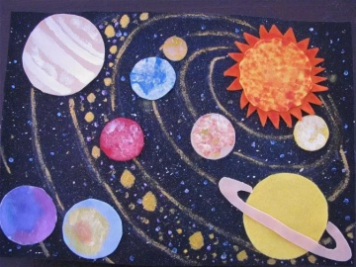
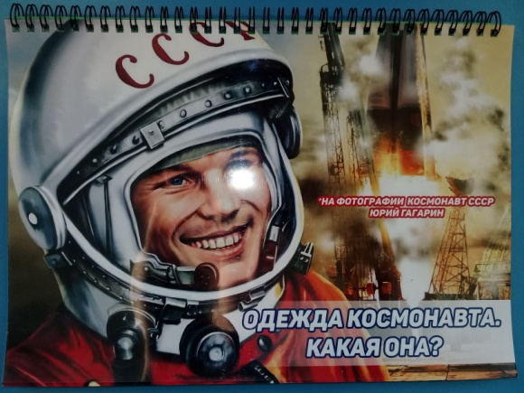
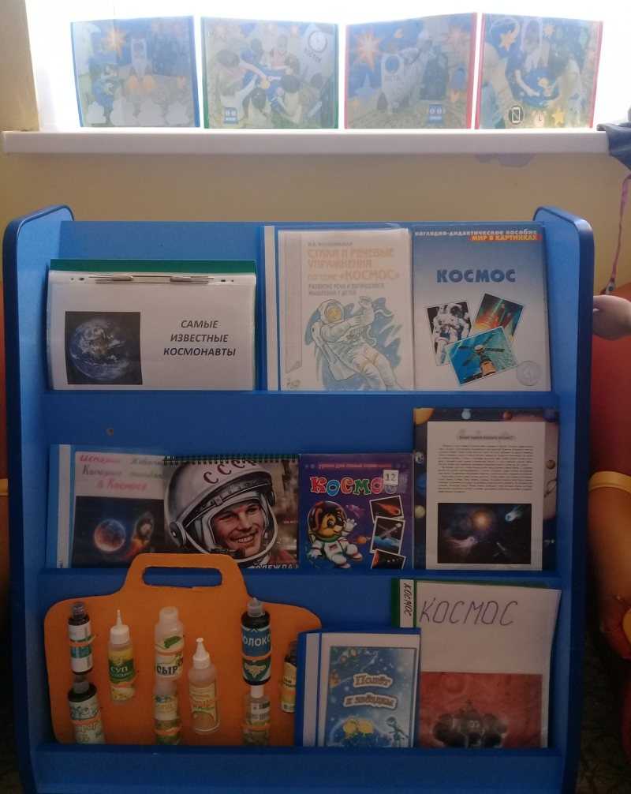
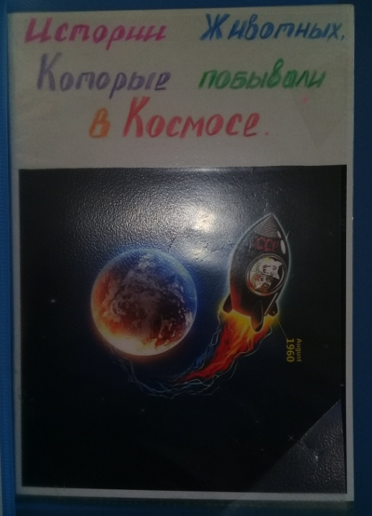
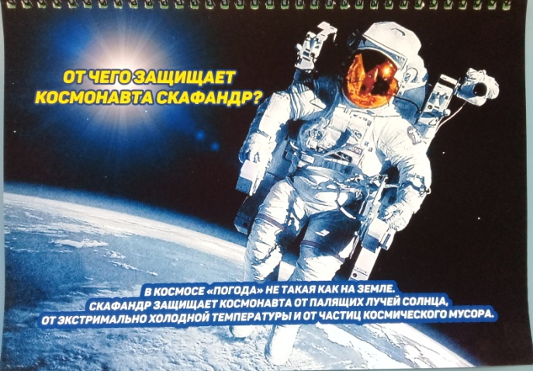
Развивающая предметно – пространственная среда к проекту
Центр «Мы познаем мир»

Slide 5
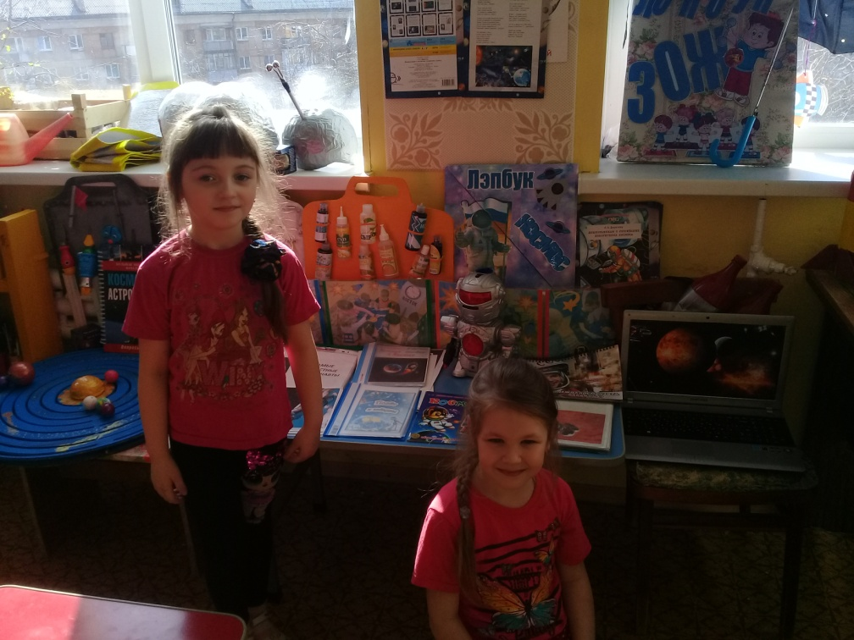
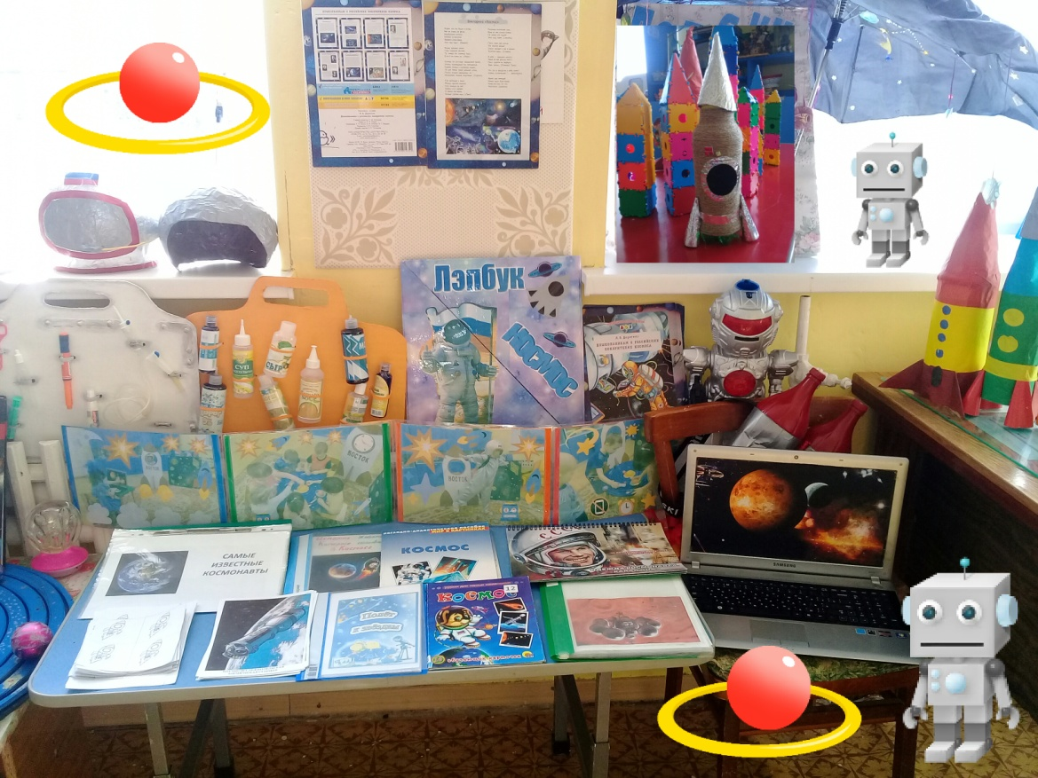
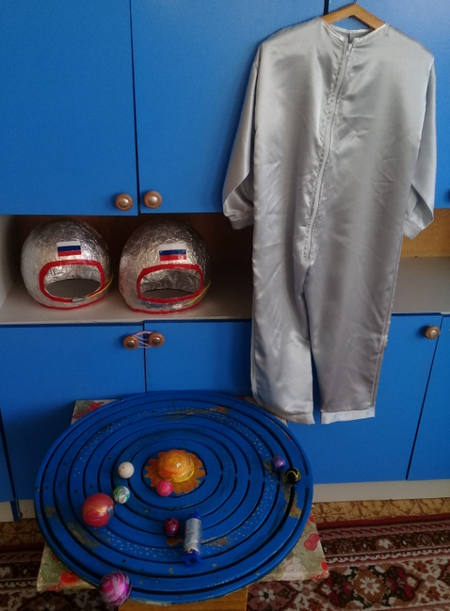
Центр «Мы познаем мир»

Slide 6
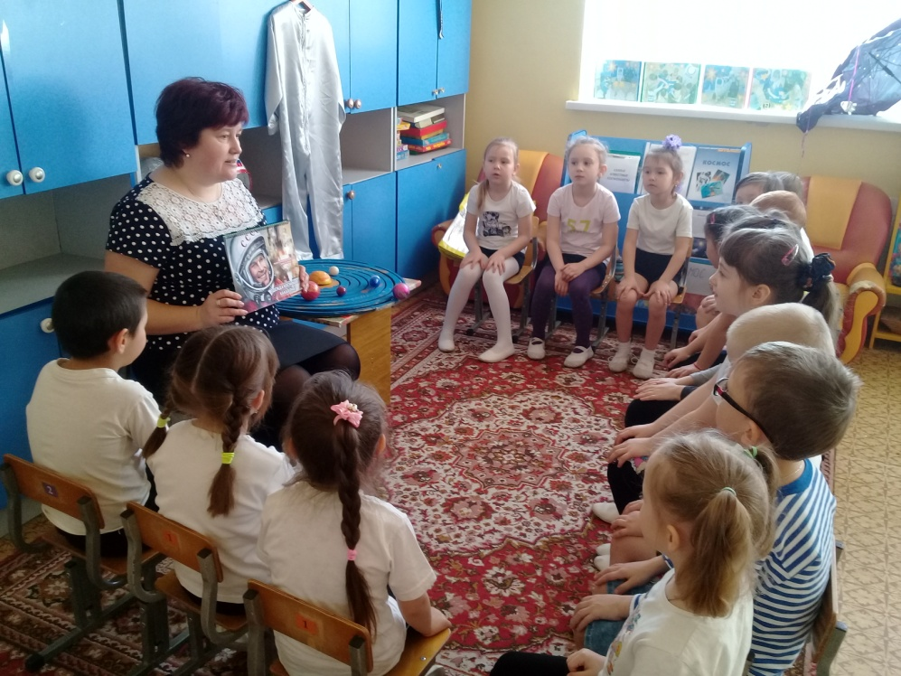
Речевое развитие
Беседы: «Первый космонавт», «Планеты Солнечной системы», «Животные, которые побывали в космосе», «Одежда космонавта», «Пища для космонавта, какая она?».
Ситуативный разговор: «Космос, звезды, вселенная».
Решение проблемной ситуации: «Где живут инопланетяне?»
Отгадывание загадок по теме проекта.

Slide 7
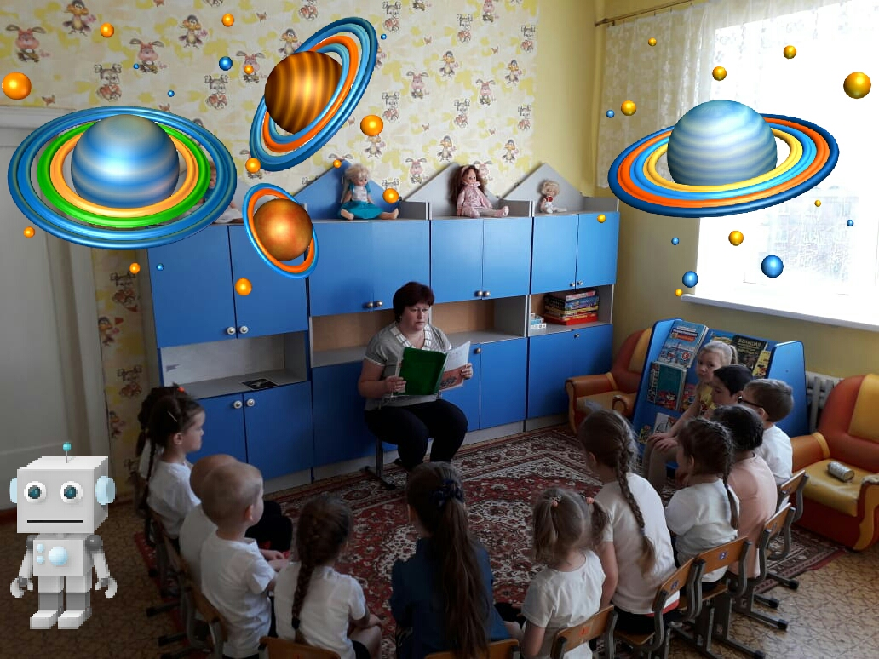
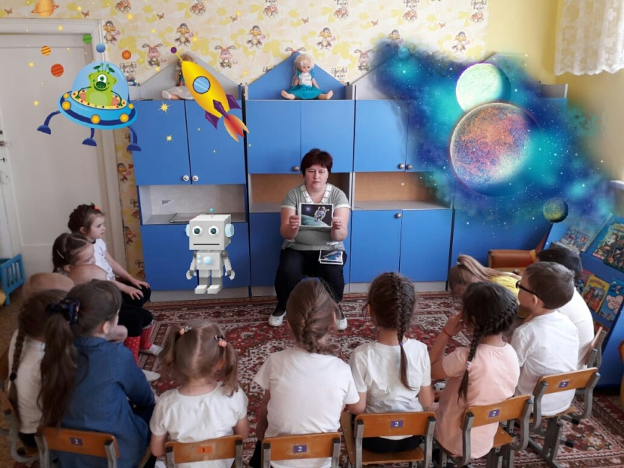
Речевое развитие
Чтение произведений о космосе: Всемирная детская энциклопедия «Космос» Л.Бурмистрова, Н.Носов «Незнайка на Луне», И.Холи «Я тоже к звездам полечу», К.А.Порцевский «Моя первая книга о Космосе», Л.Талимонова «Сказки о созвездиях», Е.П.Левитан «Звёздные сказки».

Slide 8
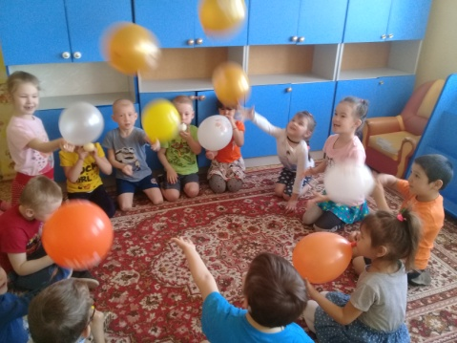
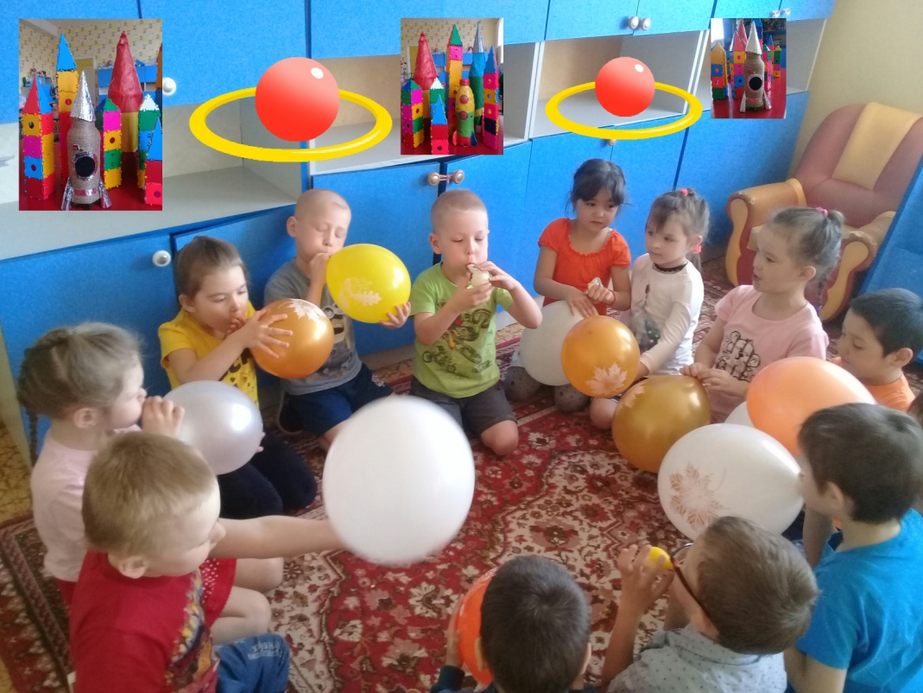
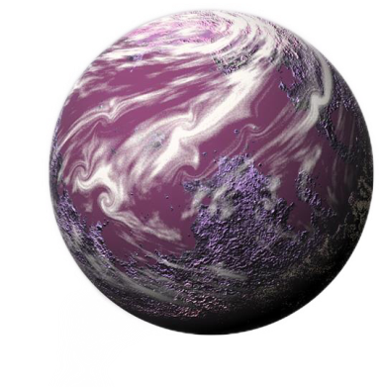
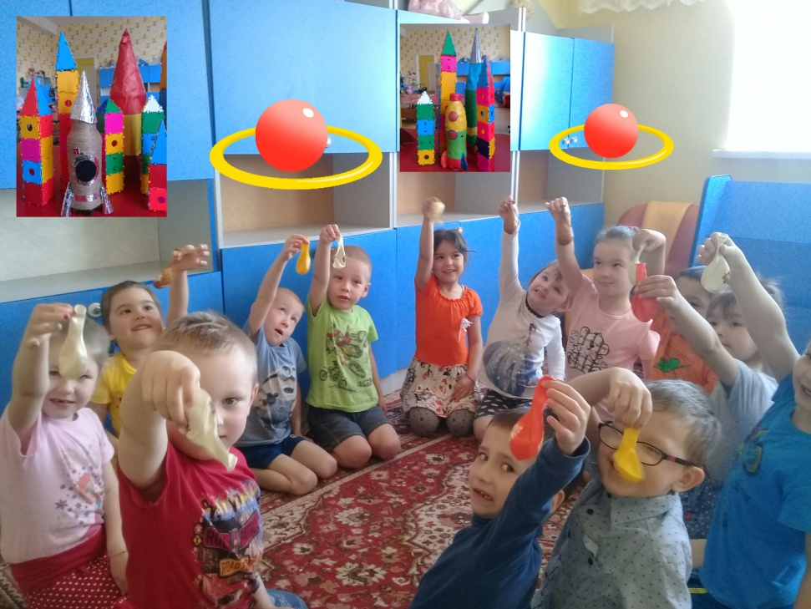
Познавательное развитие познавательно – исследовательская деятельность
Экспериментирование:
«Если очень захотеть, можно в космос полететь!»

Slide 9
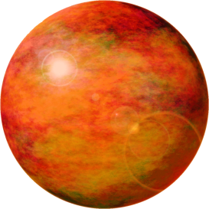
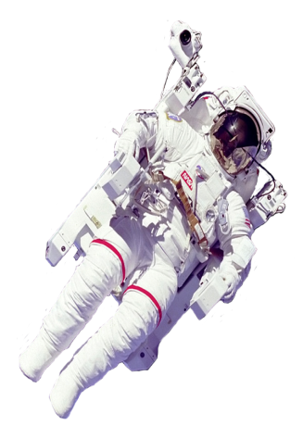
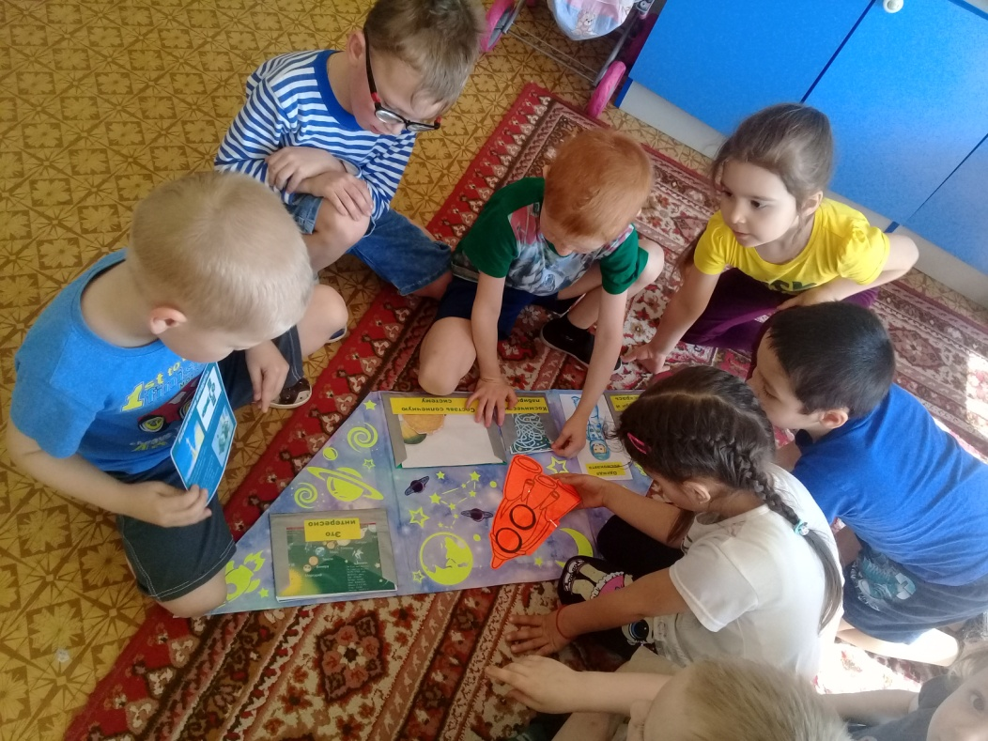
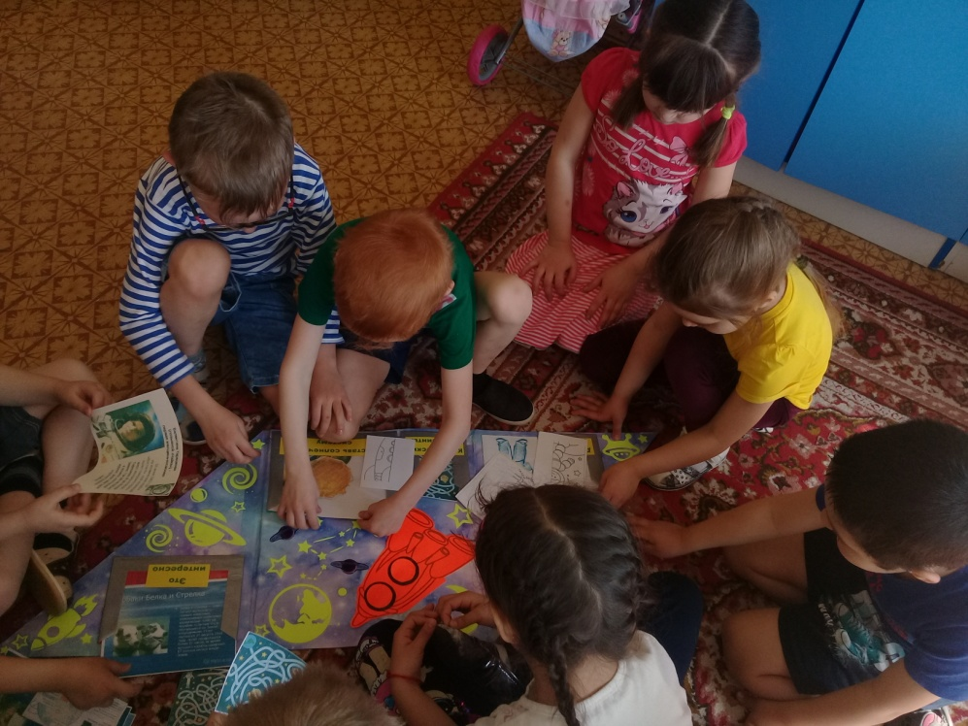
Игры с ЛЭПБУКОМ
«Ждёт меня давно ракета, мы командою взлетим…»
Мчится в небе голубом Вертолет с одним винтом, А еще быстрей полет совершает самолет, А еще быстрей- вот эта Межпланетная ракета!

Slide 10
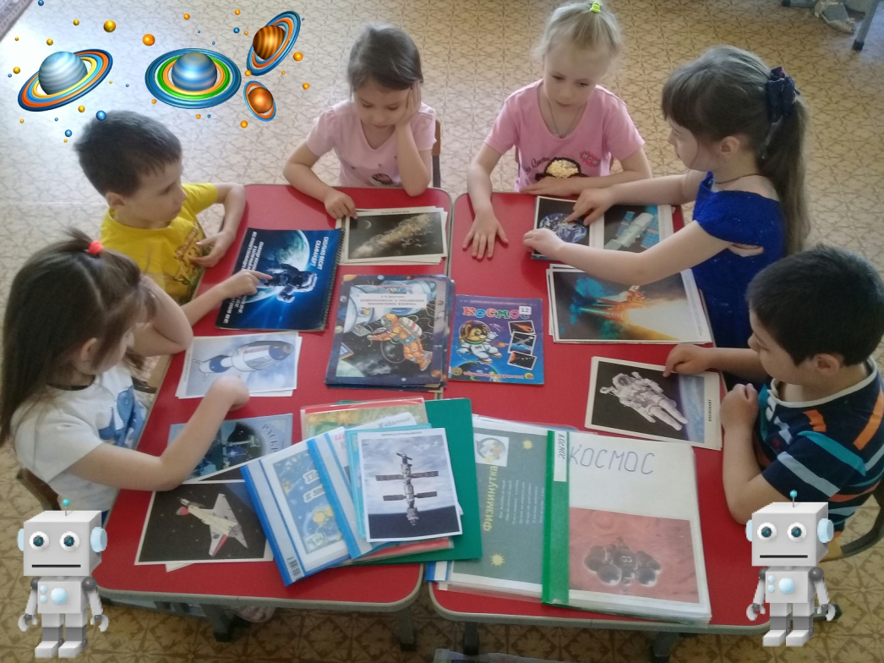
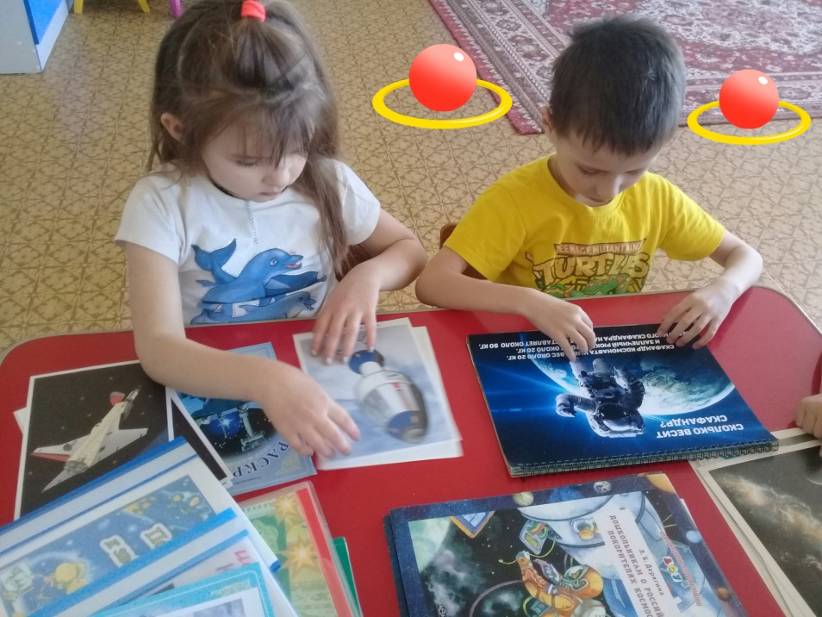
Просмотр альбомов: «Кто бывал в космосе?», «Космонавты - герои», «Планеты солнечной системы», «Одежда космонавта», «Космические исследователи», «Космос, звезды, вселенная».
В центре солнечной системы Раскаленный чудо-шар. Это солнце, знаем все мы, От него исходит жар.
А вокруг него, вращаясь, Девять движутся планет. Им дорогу освещает Солнца огненного свет.

Slide 11
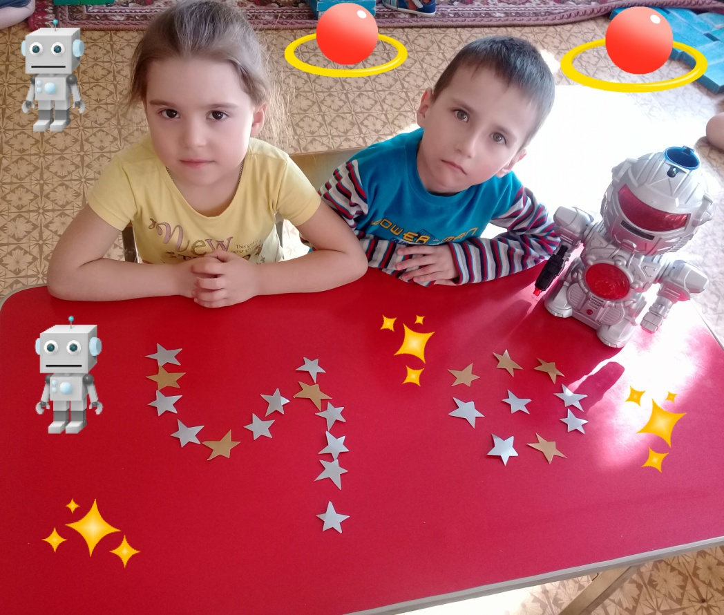
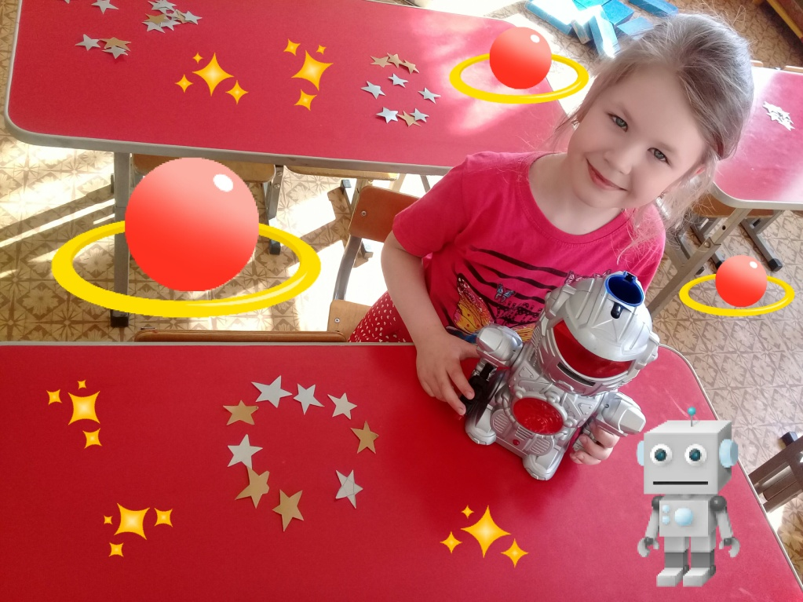
Дидактическая игра «Уроки звездочёта»
Глянешь в небо из окошка Тёмной звёздной ночкой: Мать-медведица большая Топает с сыночком...
Умка — резвый медвежонок, Шалостям не чуждый. Но на небе свой порядок: Нарушать не нужно!

Slide 12
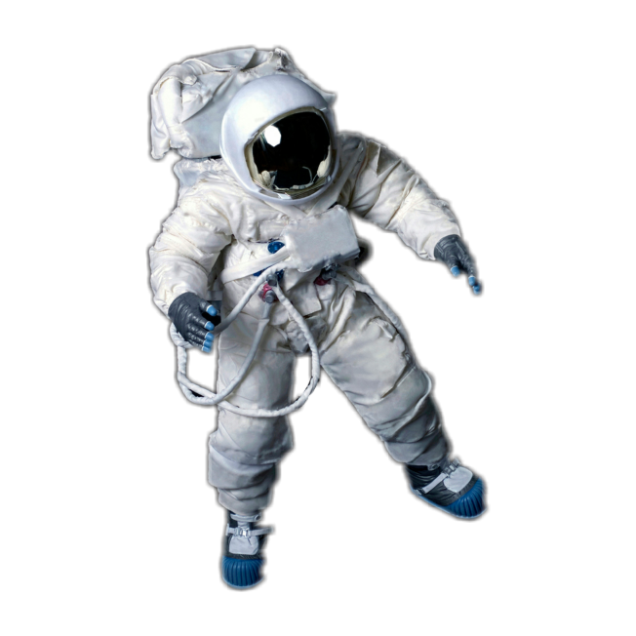
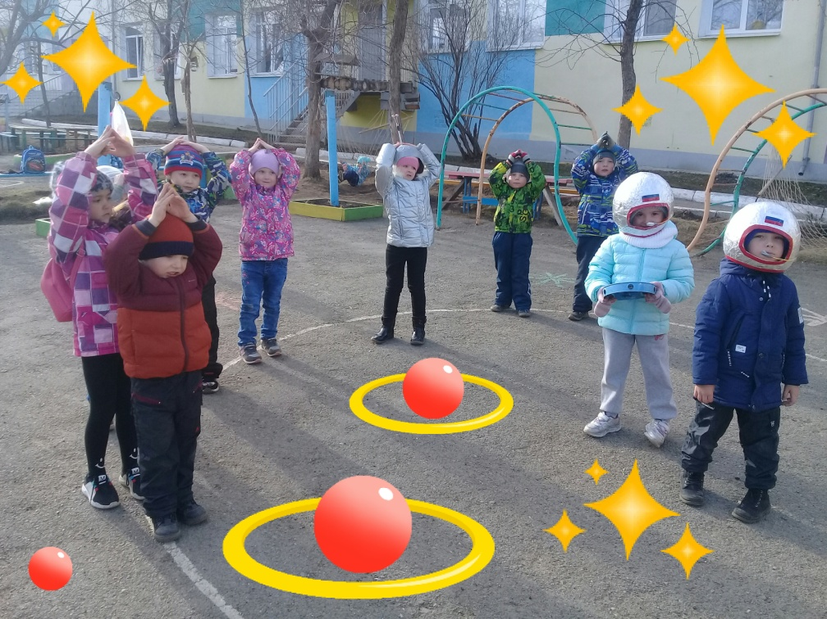
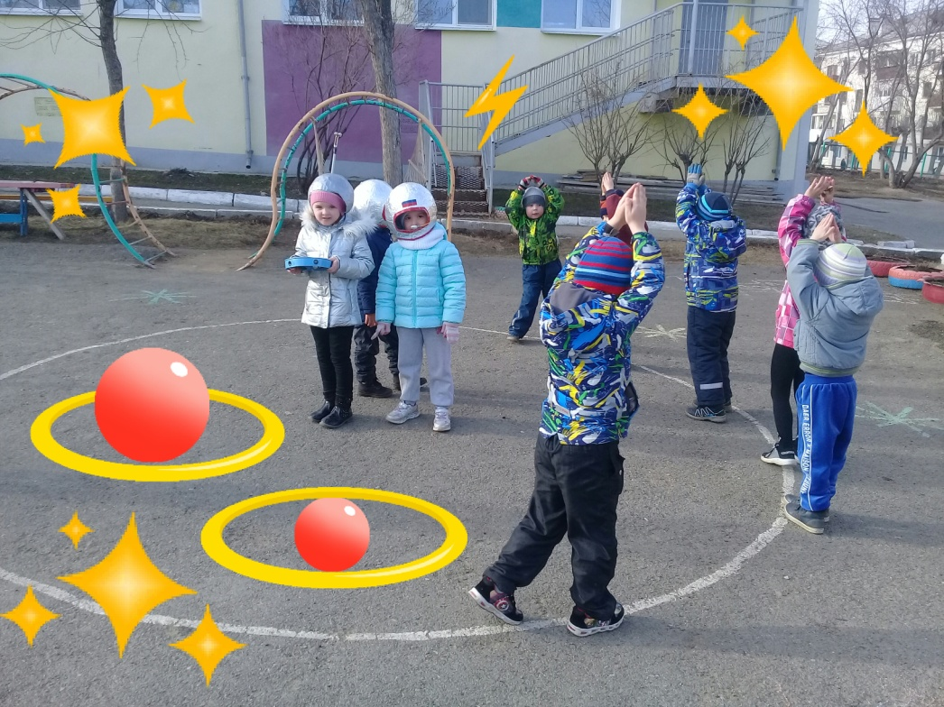
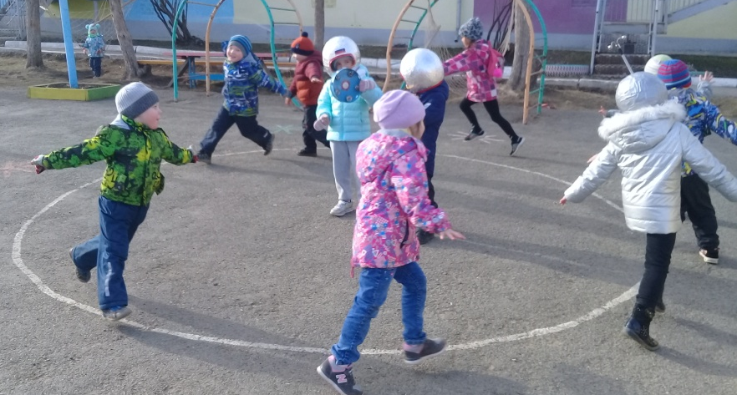
Физическое развитие игровая деятельность
Подвижная игра: «Ждут нас быстрые ракеты»

Slide 13
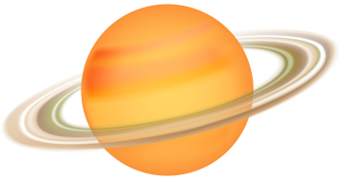
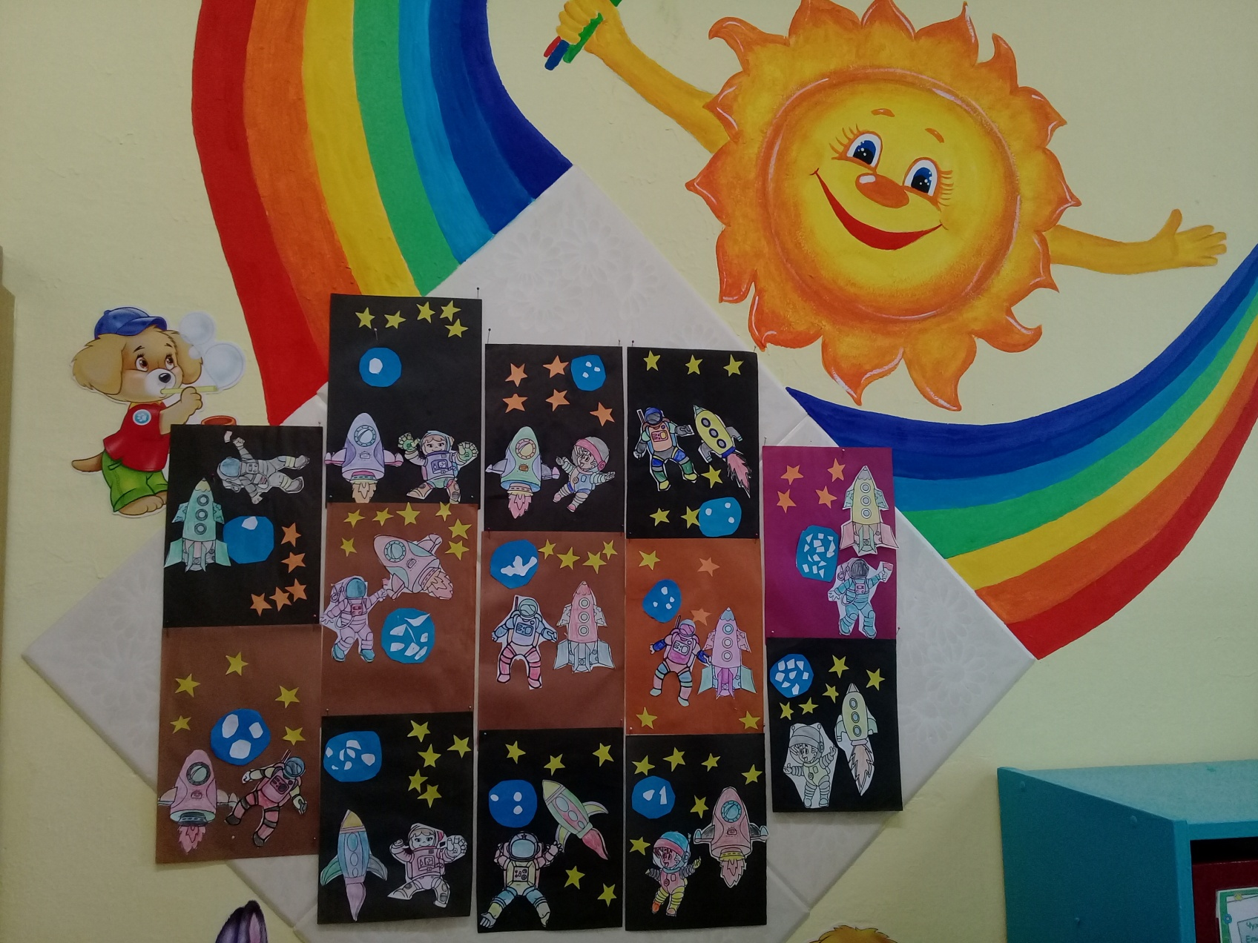
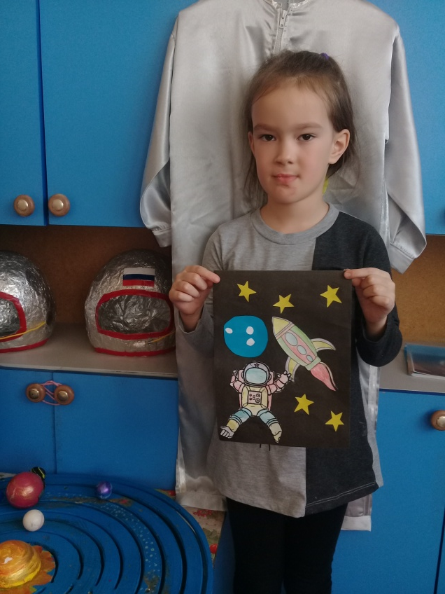
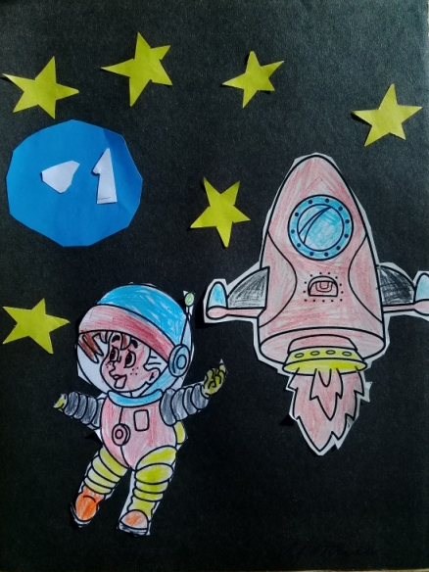
Художественно – эстетическое развитие продуктивная деятельность
Аппликация с элементами рисования: «Космическая синева, вселенская свобода!»
Гулять сегодня некогда, Мы заняты другим: Бумажные ракеты Мы дружно мастерим.
Мы ярко их раскрасили, Пускай теперь летят! В отважных космонавтов Играет детский сад.
Елизавета
Артем

Slide 14
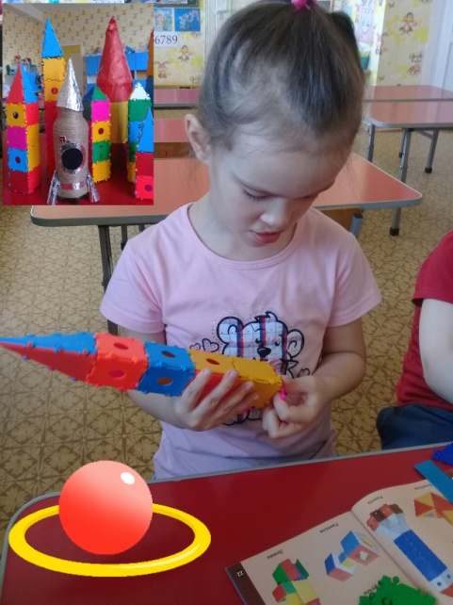
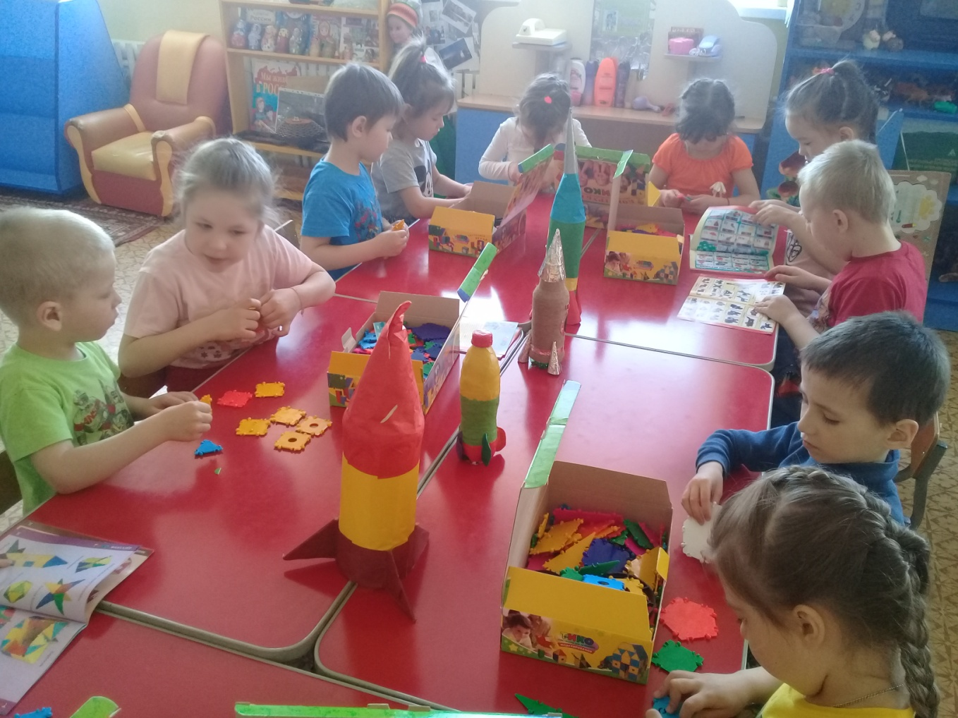
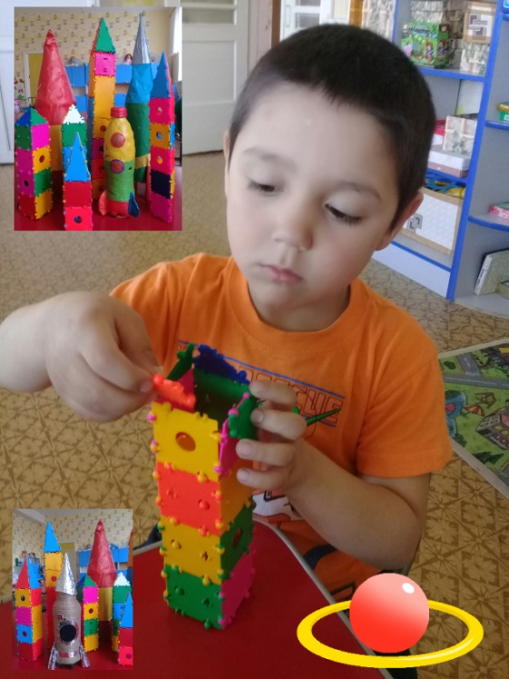
Конструктивная деятельность
Конструирование из ТИКО конструктора
«Космонавтом стать хочу,
я на ракете полечу!»
Елизавета
Искандар

Slide 15
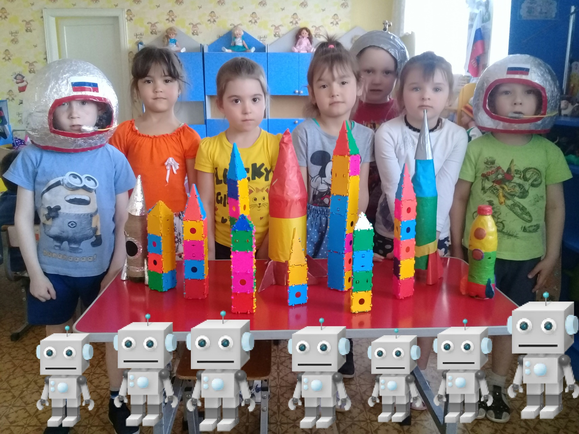
Выставка детских работ: «Огромный космодром на Марсе, висит в космическом пространстве…»

Slide 16
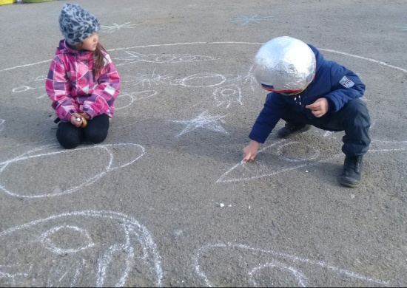
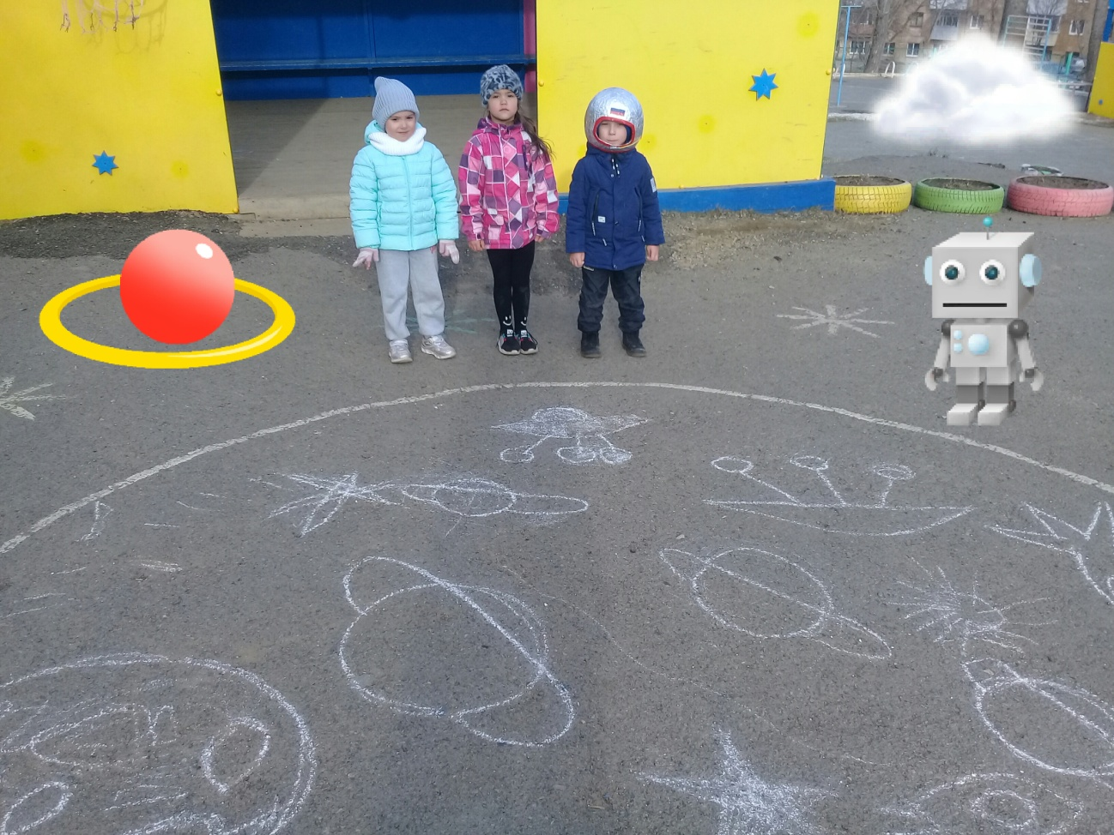
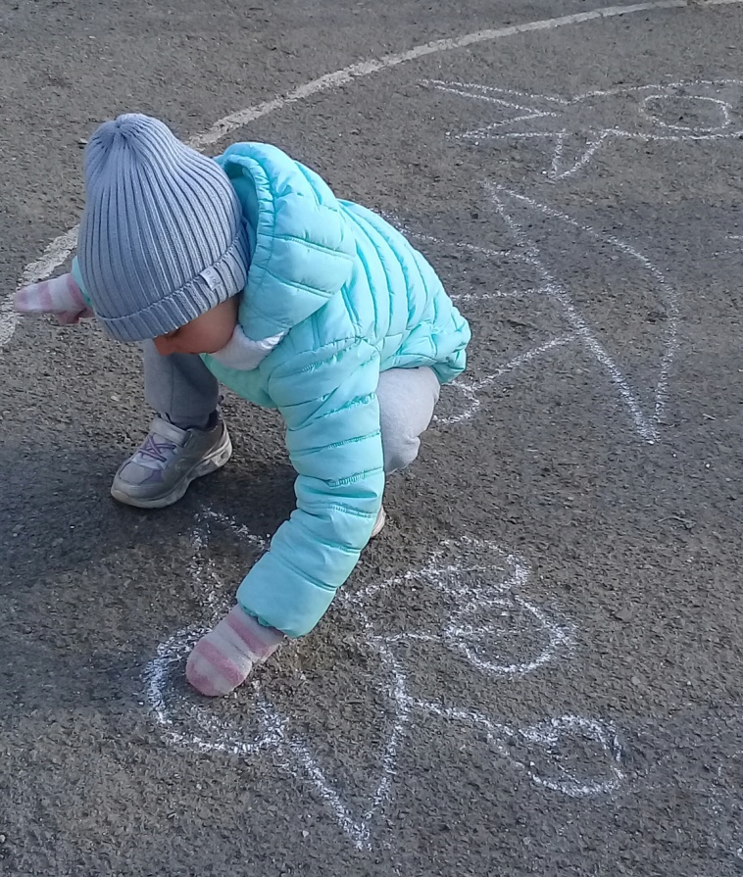
Рисование мелками «В космосе так здорово, звёзды и планеты В чёрной невесомости медленно плывут…» »

Slide 17
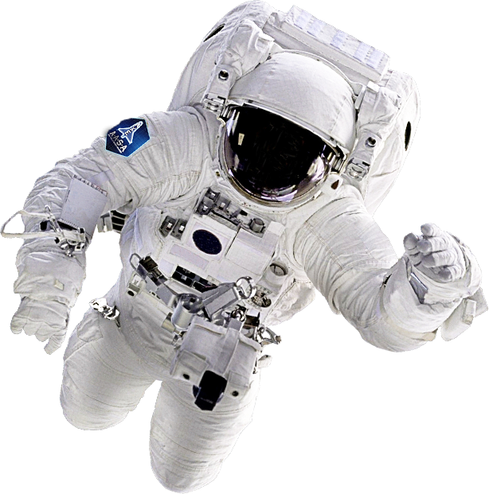
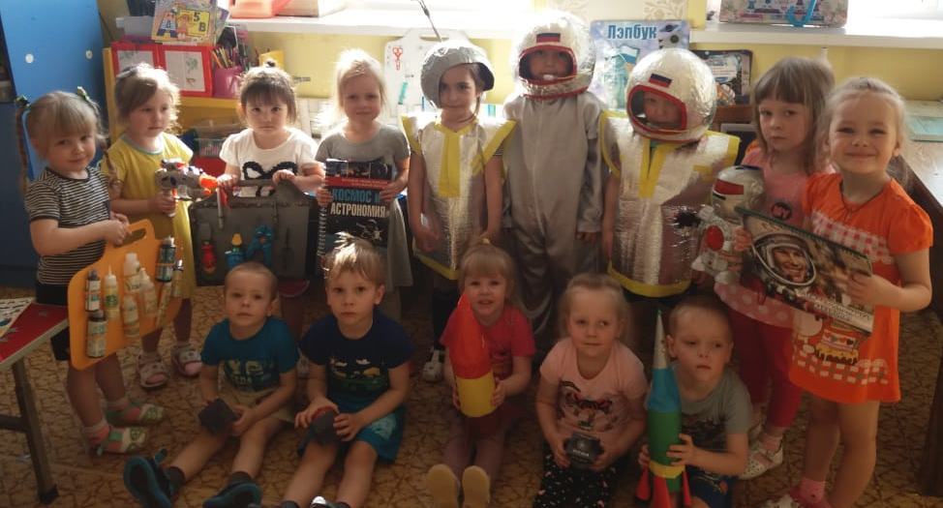
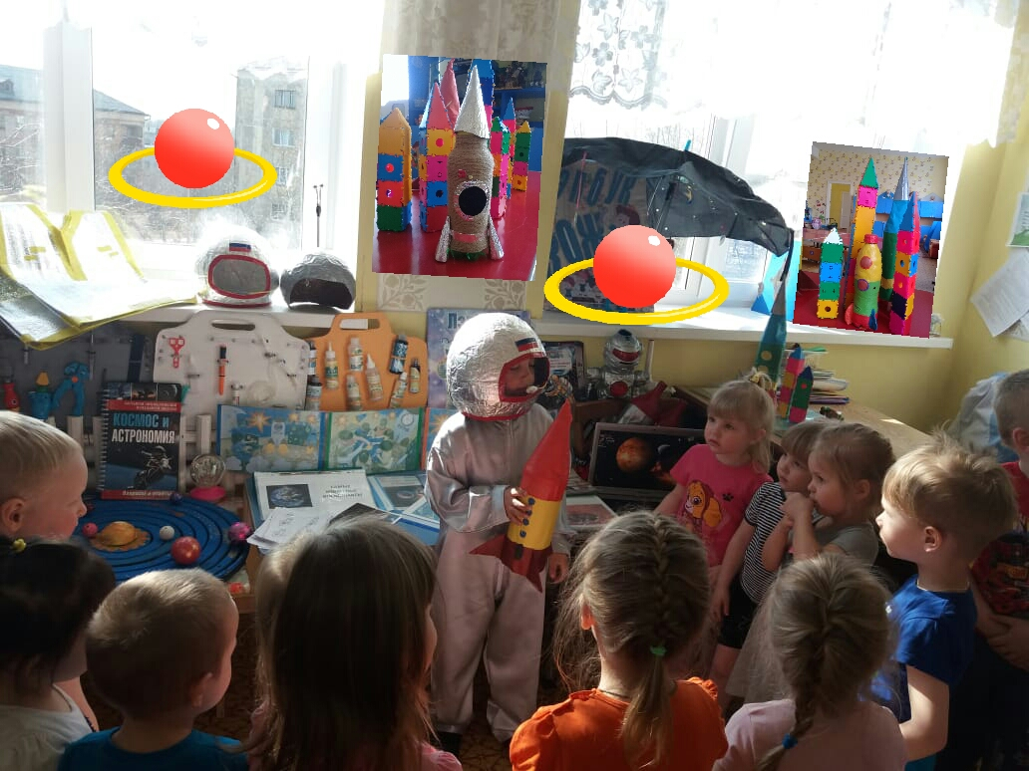
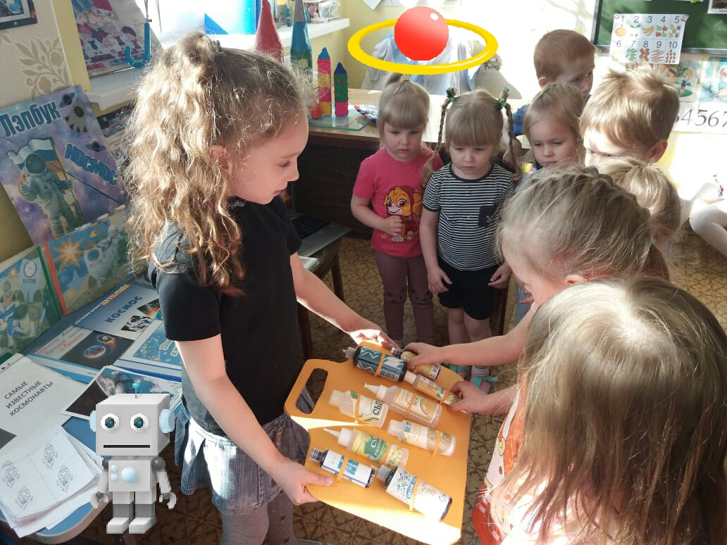
Социально – коммуникативное развитие Приглашение детей младшей группы на выставку«Космическое путешествие»
Неожиданный гость – космонавт,
который прилетел на ракете
Рассказ Зарины: «Пища для космонавтов»

Slide 18
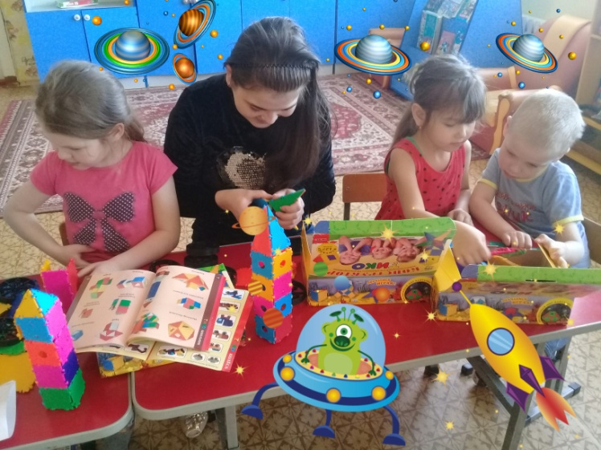
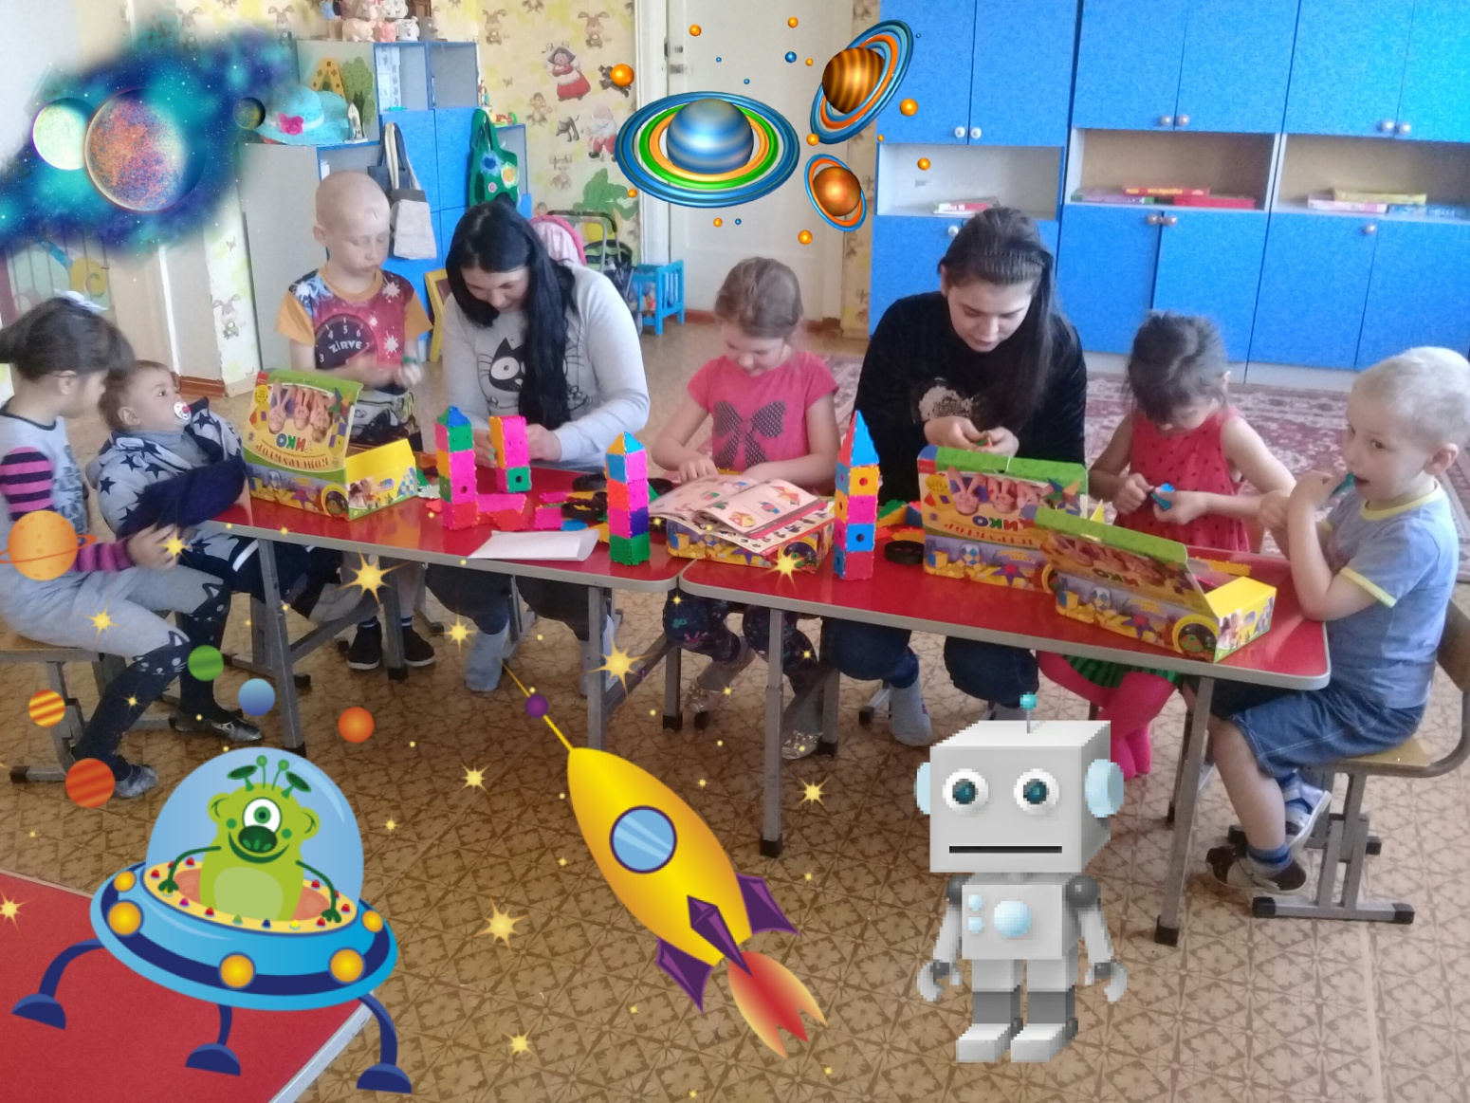
Взаимодействие с семьями мастер класс: «Летит в космической дали стальной корабль вокруг земли»

Slide 19
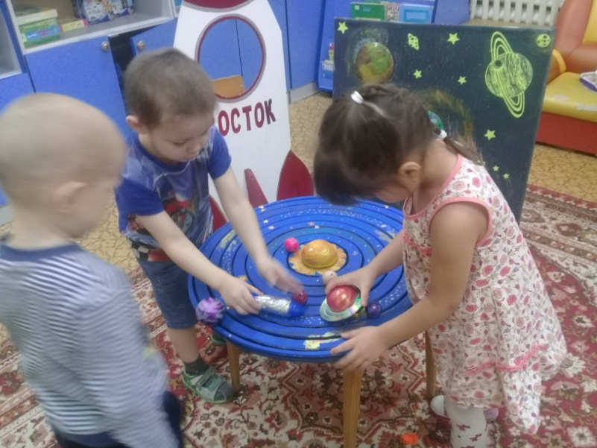
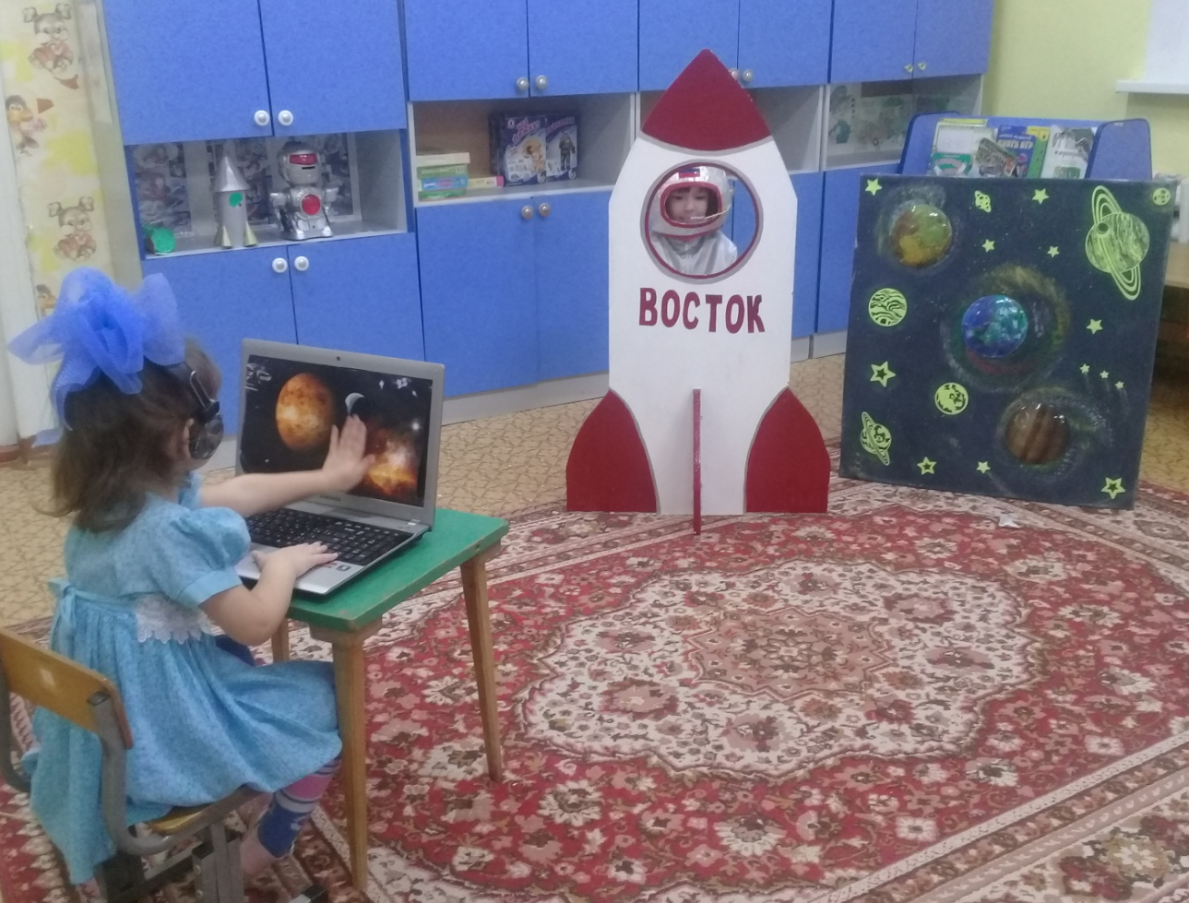
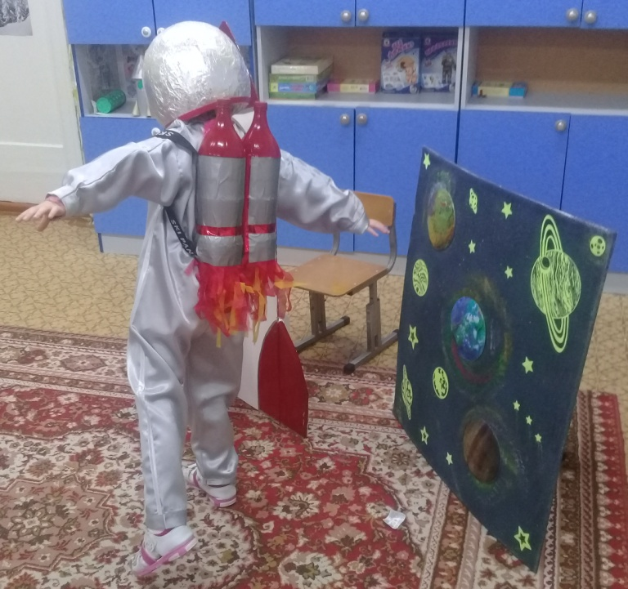
Итог проекта сюжетно – ролевая игра: «В детстве многие мечтают в звездный космос полететь!»
Проектирование полета ракеты «Восток»
Выход астронавта в открытый космос
Запуск на старт ракеты «Восток» с космонавтом на борту

Slide 20
Возвращение
Закончился космический полет,
Корабль спустился в заданном районе,
И вот уж целиной пилот идет,
Чтоб снова землю взять в свои ладони...
И в космосе он думал лишь о ней,
Из-за нее летал в такие дали —
И лишь о ней все двести долгих дней
Писал в своем космическом журнале!
Автор: В. Орлов

